Slide 1
호텔 리뷰와 호텔의 별점은 신뢰할수 있을까?
AI_17_원명재

Slide 2
목차
프로젝트 목표
데이터셋 선정
모델 선정
EDA & 전처리
모델 학습 및 검증
모델 해석

Slide 3
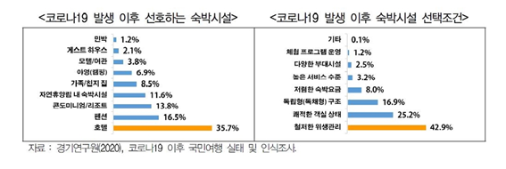
1. 프로젝트 목표
코로나 19 이후 선호하는 숙박시설 펜션 → 호텔
- 어떻게 하면 좋은 숙박 시설을 고를 수 있을까?
https://kto.visitkorea.or.kr/kor/biz/invest/news/board/view.kto?id=441644&rnum=98
Notes:
먼저 트리글리세라이드와 초임계 메탄올의 에스테르화 반응이 진행됩니다. 그리고 30분이 지나면 밀도차에 의해 자연적으로 분리가 되며, 각각의 상부 하부 물질에서 메탄올을 증발시켜 바이오디젤과 글리세린을 얻는 공정입니다.

Slide 4
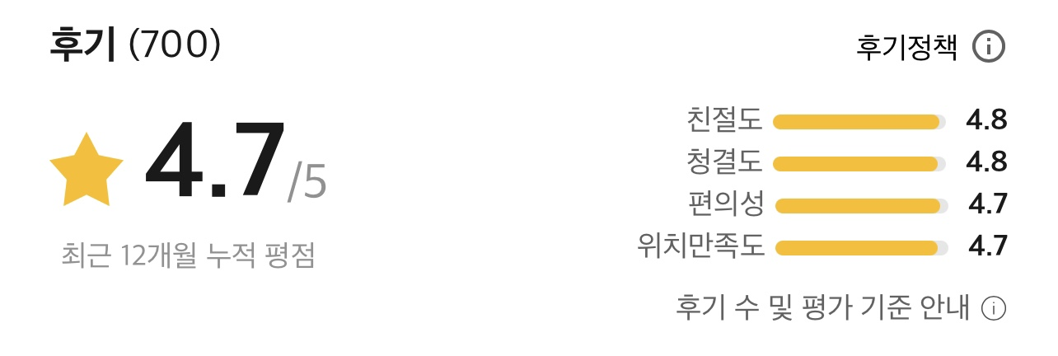
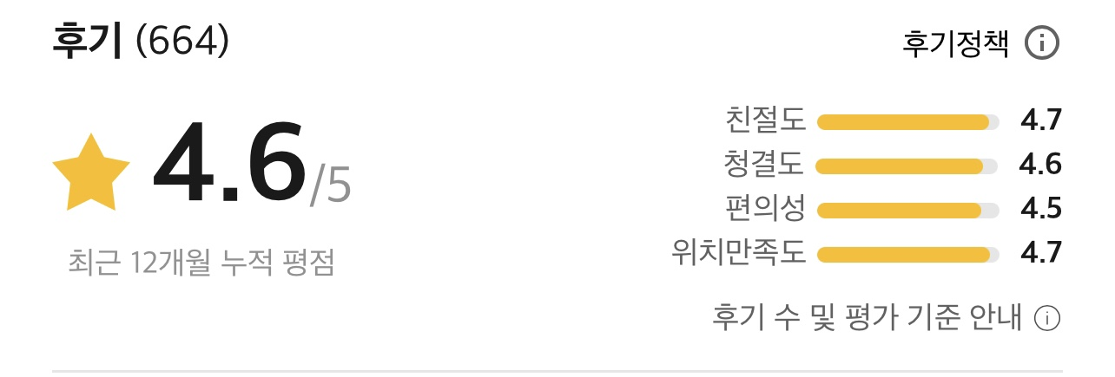
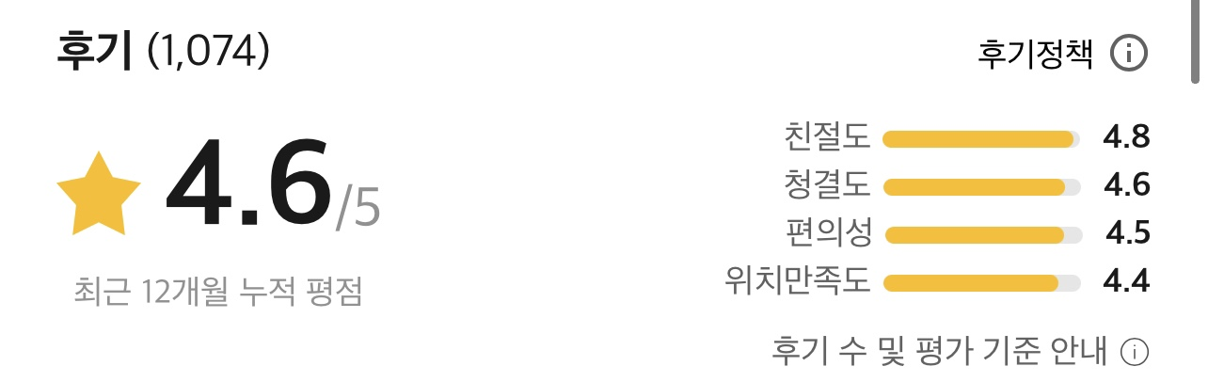
1. 프로젝트 목표
숙박 어플 속 리뷰 : 만점에 가깝기만 한 평점
→ 어떻게 하면 리뷰를 통해 신뢰도 있는 별점을 확인할 수 있을까?
야놀자 화면 캡쳐
Notes:
먼저 트리글리세라이드와 초임계 메탄올의 에스테르화 반응이 진행됩니다. 그리고 30분이 지나면 밀도차에 의해 자연적으로 분리가 되며, 각각의 상부 하부 물질에서 메탄올을 증발시켜 바이오디젤과 글리세린을 얻는 공정입니다.

Slide 5
2. 데이터셋 선정
야놀자의 ‘노보텔 엠배서더 서울 용산’점의 리뷰데이터셋
데이터셋 간단 요약
6개의 칼럼 : Unnamed: 0, hotel, star, review, date, length
2240개의 행
https://github.com/dataitgirls4/team_4/tree/main/data
Notes:
먼저 트리글리세라이드와 초임계 메탄올의 에스테르화 반응이 진행됩니다. 그리고 30분이 지나면 밀도차에 의해 자연적으로 분리가 되며, 각각의 상부 하부 물질에서 메탄올을 증발시켜 바이오디젤과 글리세린을 얻는 공정입니다.

Slide 6
3. 모델 선정
LSTM
다 대 일 구조의 LSTM을 사용함으로써 마지막 시점에서 두개의 선택지 중 하나를 예측하는 이진 분류 문제를 수행하는 모델을 선정했습니다.
세부사항
이진 분류 문제의 경우, 출력층에 로지스틱 회귀를 사용해야 하기 때문에 활성화 함수로는 시그모이드 함수를 사용했고, 손실 함수로는 크로스 엔트로피 함수를 사용했습니다.
Notes:
먼저 트리글리세라이드와 초임계 메탄올의 에스테르화 반응이 진행됩니다. 그리고 30분이 지나면 밀도차에 의해 자연적으로 분리가 되며, 각각의 상부 하부 물질에서 메탄올을 증발시켜 바이오디젤과 글리세린을 얻는 공정입니다.

Slide 7
3. 모델 선정
추가 설정 사항
Tensorflow.keras.callbacks의 기능중 EarlyStopping을 이용하여 검증 데이터 손실이 4회 증가하면 과적합을 의심할 수 있기 때문에 해당 기능을 설정했습니다.
ModelCheckpoint를 이용하여 검증 데이터의 정확도가 이전보다 좋아진 경우에만 모델을 저장하는 것을 사용했습니다.
Validation_split을 활용하여 검증데이터를 통해 훈련이 적절하게 이루어지는 것인지 확인했습니다.
Notes:
먼저 트리글리세라이드와 초임계 메탄올의 에스테르화 반응이 진행됩니다. 그리고 30분이 지나면 밀도차에 의해 자연적으로 분리가 되며, 각각의 상부 하부 물질에서 메탄올을 증발시켜 바이오디젤과 글리세린을 얻는 공정입니다.

Slide 8
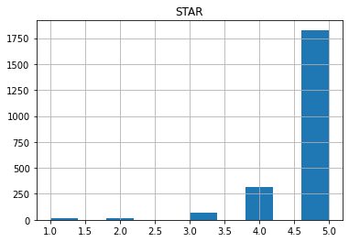
4. EDA & 전처리
Target : star 칼럼
데이터의 구조를 판단했을 때 별점이 5개가 매우 높았고, 아닌 것은 이유가 있어서 별점이 차감된 것으로 인지하였습니다.
별점이 5개인 것을 1, 별점이 4개 이하인 것을 0으로 라벨링을 진행
Notes:
먼저 트리글리세라이드와 초임계 메탄올의 에스테르화 반응이 진행됩니다. 그리고 30분이 지나면 밀도차에 의해 자연적으로 분리가 되며, 각각의 상부 하부 물질에서 메탄올을 증발시켜 바이오디젤과 글리세린을 얻는 공정입니다.

Slide 9


4. EDA & 전처리
데이터 전처리
BEFORE
AFTER
\n등 개행 문자 제거
의미 없는 자음, 모음 제거
특수 문자 제거
띄어쓰기, 맞춤법 검사(네이버 맞춤법 검사기 라이브러리 hanspell)
Notes:
먼저 트리글리세라이드와 초임계 메탄올의 에스테르화 반응이 진행됩니다. 그리고 30분이 지나면 밀도차에 의해 자연적으로 분리가 되며, 각각의 상부 하부 물질에서 메탄올을 증발시켜 바이오디젤과 글리세린을 얻는 공정입니다.

Slide 10
4. EDA & 전처리
데이터 토큰화
BEFORE
AFTER
- 한국어를 토큰화 하는 과정에는 여러 개의 라이브러리가 존재
MeCab – 속도가 중요한 경우
Okt – 정규화를 진행해 주기 때문에 해당 기능 사용
Notes:
먼저 트리글리세라이드와 초임계 메탄올의 에스테르화 반응이 진행됩니다. 그리고 30분이 지나면 밀도차에 의해 자연적으로 분리가 되며, 각각의 상부 하부 물질에서 메탄올을 증발시켜 바이오디젤과 글리세린을 얻는 공정입니다.

Slide 11
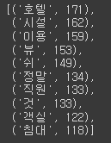
4. EDA & 전처리
데이터 불용어 처리
RANKS NL에서 제공하는 한국어 불용어 사전 활용
호텔리뷰에 추가로 등장하지만 의미 없는 단어 추가(ex, 호텔)
- 최종적으로 tokenizer, text to sequence를 사용해 텍스트를 숫자의 시퀀스로 변경하고 padding하여 데이터를 사용
Notes:
먼저 트리글리세라이드와 초임계 메탄올의 에스테르화 반응이 진행됩니다. 그리고 30분이 지나면 밀도차에 의해 자연적으로 분리가 되며, 각각의 상부 하부 물질에서 메탄올을 증발시켜 바이오디젤과 글리세린을 얻는 공정입니다.

Slide 12
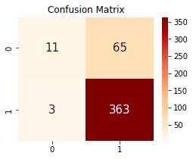
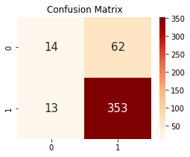
5. 모델 학습 및 검증
테스트 정확도 : 0.8462
Threshold: 0.5 threshold : 0.7
테스트 데이터 평가 결과 – Confusion Matrix
Notes:
먼저 트리글리세라이드와 초임계 메탄올의 에스테르화 반응이 진행됩니다. 그리고 30분이 지나면 밀도차에 의해 자연적으로 분리가 되며, 각각의 상부 하부 물질에서 메탄올을 증발시켜 바이오디젤과 글리세린을 얻는 공정입니다.

Slide 13


5. 모델 학습 및 검증
새로운 리뷰에 대한 모델의 예측 결과
1. 뷰가 좋았는데 화장실에서 냄새가 심하게 나네요!!..
2. 주위 환경이 매우 좋고 바깥 환경과 잘 어울어지는 배경입니다.
3. 냄새가 좀 나고, 침대가 삐걱거립니다..
Notes:
먼저 트리글리세라이드와 초임계 메탄올의 에스테르화 반응이 진행됩니다. 그리고 30분이 지나면 밀도차에 의해 자연적으로 분리가 되며, 각각의 상부 하부 물질에서 메탄올을 증발시켜 바이오디젤과 글리세린을 얻는 공정입니다.

Slide 14
6. 모델 해석
결론
모델의 정확도가 높은 것을 통해 모델은 잘 학습되었다고 생각했지만,
높은 확률로 보통 별점 5개이기 때문에 모델이 예측을 잘 한다고 해서
실제로 변별력있는 모델의 결과값을 보여주진 못함
Notes:
먼저 트리글리세라이드와 초임계 메탄올의 에스테르화 반응이 진행됩니다. 그리고 30분이 지나면 밀도차에 의해 자연적으로 분리가 되며, 각각의 상부 하부 물질에서 메탄올을 증발시켜 바이오디젤과 글리세린을 얻는 공정입니다.

Slide 15

6. 모델 해석
한계
애초에 목표했던 것이 무분별한 별점을 주는 것에 대해서 별점보다 신뢰도 있는 텍스트만의 별점 계산기를 만들어보고자 한 것인데,
아래로 추가로 실행한 문장의 예측 결과를 확인하면
해결하지 못한 것을 확인할 수 있어서 아쉽습니다.
Ex) ‘냄새나는 곳이고 오기 싫습니다 그래도 별점은 잘 줄게요.’ 라는 문장을 예측
Ex) ‘여길 왜 온거지, 다신 안 올겁니다.’ 라는 문장을 예측
Notes:
먼저 트리글리세라이드와 초임계 메탄올의 에스테르화 반응이 진행됩니다. 그리고 30분이 지나면 밀도차에 의해 자연적으로 분리가 되며, 각각의 상부 하부 물질에서 메탄올을 증발시켜 바이오디젤과 글리세린을 얻는 공정입니다.

Slide 16
감사합니다.
Notes:
먼저 트리글리세라이드와 초임계 메탄올의 에스테르화 반응이 진행됩니다. 그리고 30분이 지나면 밀도차에 의해 자연적으로 분리가 되며, 각각의 상부 하부 물질에서 메탄올을 증발시켜 바이오디젤과 글리세린을 얻는 공정입니다.

